Slide 1
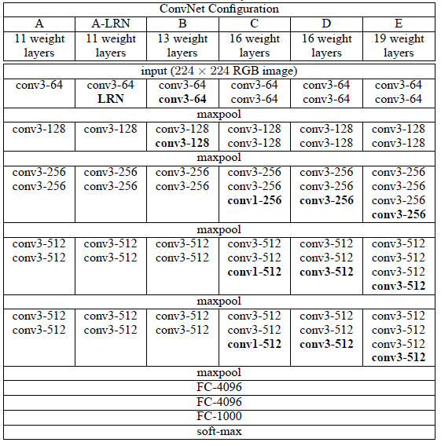
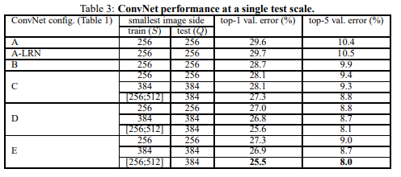
VGGnet
3*3 Convolutional filter
Stride=2인 2*2 MaxPooling layer
마지막 3개의 FC layer로 classifier 구성
Layer의 개수를 증가시킬수록 성능 증가
단일 7*7 Conv layer 대신 3개의 3*3 Conv layer
-> 적은 parameter, non-linearity 증가

Slide 2
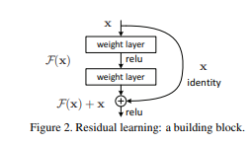

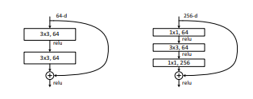
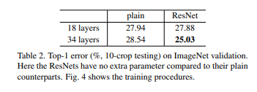
ResNet
NN이 깊어질수록 성능은 좋아지는가? – Degradation Problem
Residual learning framework – Vanishing gradient문제 해결
Linear projection으로 dimension 조절
Bottleneck Design으로 연산량 감소 (VGG16 > ResNet-152)

